Slide 1
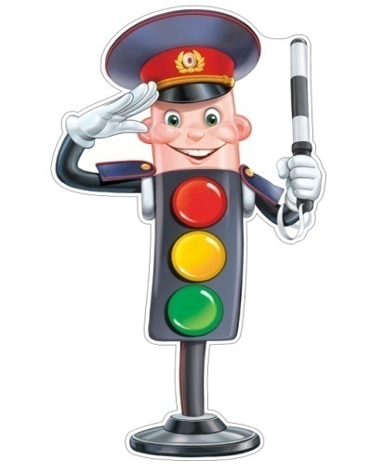
Муниципальное казённое дошкольное образовательное учреждение детский сад № 45 г. Ивделя
Интерактивная игра- викторина
ПРАВИЛА ДОРОЖНОГО ДВИЖЕНИЯ
Для детей старшего дошкольного возраста
Автор: старший воспитатель Кисарева Оксана Сергеевна

Slide 2
Цель игры: Обобщить знания детей старшего дошкольного возраста по правилам дорожного движения.
Задачи:
Образовательные: закрепить знания детей о правилах дорожного движения; закрепить знания детей о дорожных знаках; научить детей правильному поведению на улице.
Воспитательные: воспитывать уважительное отношение ко всем участникам дорожного движения.
Развивающие: развивать у обучающихся умения предвидеть, анализировать ситуацию, принимать решения при различных ситуациях.

Slide 3
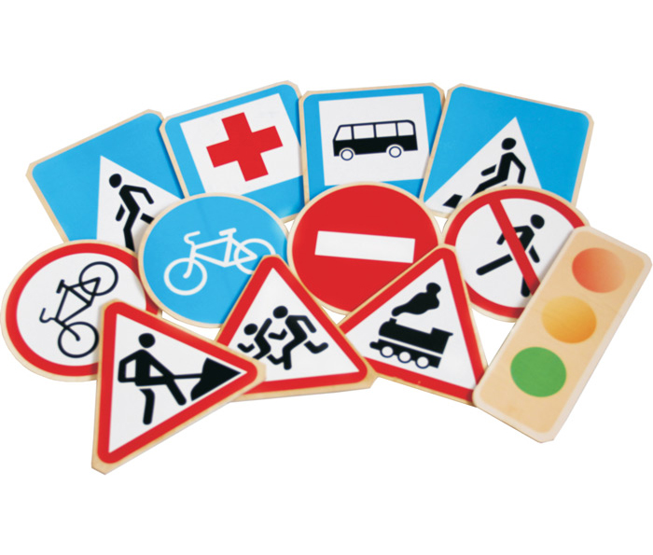
№1. Как расшифровывается ПДД?
А: Пешеходное Дорого Движение
Б: Правила Дорожного Движения
В: Песня Дикого Динозавра

Slide 4
№1. Как расшифровывается ПДД?
Правильно!
Б: Правила Дорожного Движения

Slide 5
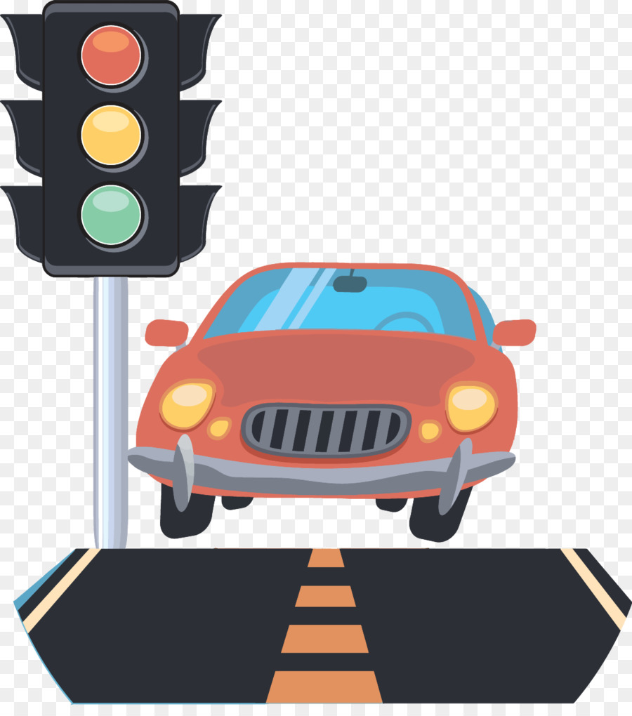
№2 Отгадай загадку
Стоп, машина,
Стоп, мотор!
Тормози скорей, шофёр!
Красный глаз-
Глядит в упор-
Это строгий …..светофор!)
Кто пешком всегда идет?
Догадались? …!
(Пешеход)
Умело он ведёт машину
Ведь за рулём не первый год!
Слегка шуршат тугие шины,
Он нас по городу везёт….
(Водитель)

Slide 6
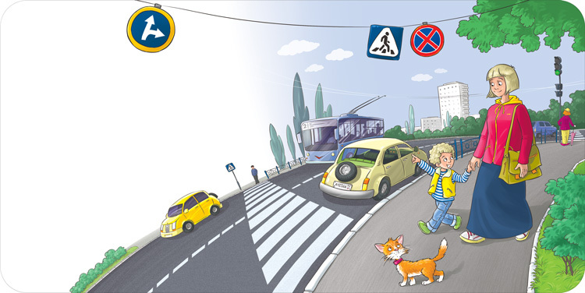
№3 блиц - опрос
1. Где ездят машины? (По дороге) 2. Где должны ходить люди(пешеходы)? ( по тратуару) 3. Где разрешается переходить дорогу, улицу? ( по пешеходному переходу, по светофору) 4. Как определить, где находиться пешеходные переход? ( на дороге изображены полоски, «зебра» , висит знак пешеходный переход) 5. Как нужно переходить дорогу? (спокойно, держа взрослого за руку).

Slide 7
№4 Игра « Разрешается или запрещается»
Я буду читать вам предложение , а вы должны его продолжить словами: разрешается или запрещается -Идти толпой по тротуару…(запрещается) - Перебегать улицу на красный свет… (запрещается) - Уступать место в общественном транспорте старшим…(разрешается) - переходить улицу на зеленый сигнал светофора ….…(разрешается) -Обходить стоящий транспорт спереди… (запрещается) - Играть возле проезжей части… (запрещается) - Уважать правила движения……(разрешается) -Молодцы ребята!

Slide 8
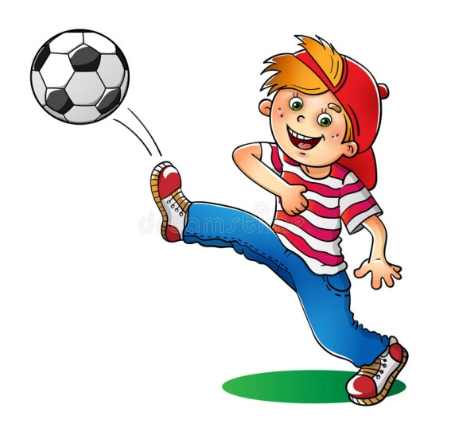
«Кто из ребят лучше знает
правила дорожного движения»
1. Как называют людей, идущих по улице?
(Пешеходы)
2. Как называется дорога для пешеходов? (тротуар)
3. Какая часть дороги предназначена для машин? (проезжая часть).
4. Как определить, где находится пешеходный переход?
(На дороге – полоски – «зебра» и знак «Пешеходный переход»)
5. Как нужно переходить улицу?
(Спокойным, твердым шагом, держа взрослого за руку; нельзя бежать, ехать на самокате…)
6. Какие пешеходные переходы вы знаете?
(Подземный, наземный, надземный)
7. Что делать, если мяч выкатился на дорогу?
(Попросить взрослого достать его)

Slide 9
8. Назовите правила поведения в транспорте.
(Нельзя: трогать двери руками, отвлекать водителя, высовываться из окна, вставать на сиденье ногами, громко разговаривать; надо быть вежливым: уступать место девочкам и старшим)
9. Что регулирует движение на улице?
(Светофор)
10. А если светофор сломался, кто регулирует движение на перекрёстке? (Регулировщик)
11. Как называется палочка регулировщика? — (Жезл)
12. Какие сигналы светофора вы знаете? (Красный, желтый, зеленый)
13.Что обозначают эти сигналы? ( Стой, приготовься, иди)
14. Запрещающие, и предупреждающие изображения вдоль дорог.
(Дорожные знаки).

Slide 10
Запомни! Правила поведения в общественном транспорте!
Не балуйся на остановке в ожидании транспорта
Сначала выпусти пассажиров из транспорта, потом заходи сам
Купи билет
Уступай место старшим
Не мусори в транспорте
Не высовывайся в окна транспорта
В салон автобуса следует заходить спокойно, никого не
расталкивая. Возле дверей лучше не стоять. Там тебя будут
постоянно задевать те, кто выходит, а открывающаяся дверь может
и прищемить. ЗАПОМНИ! Во время движения нужно сидеть, а
если нет мест, то необходимо обязательно держаться за поручни.

Slide 11
А теперь давайте вспомним важные знаки
Красный, желтый и зеленый –
Это голос светофорный.
Говорит он: «Стой! Кати!»
Если желтый – «Погоди!»
Велосипедная дорожка
Обгоняй Максим Сережку.
Вам никто не помешает –
Этот знак все дети знают
Это главная дорога!
Если едешь ты по ней,
Всех становишься главней,
И тебе, как будто Богу,
Уступают все дорогу!

Slide 12
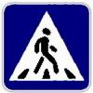
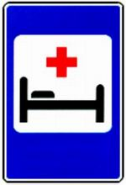
А теперь давайте вспомним важные знаки
Всем знакомые полоски
Знают дети, знает взрослый.
На ту сторону ведет
Пешеходный переход.
Если нужно вам лечиться,
Знак подскажет, где больница.
Сто серьезных докторов
Там вам скажут: «Будь здоров!»
Говорит знак этот строго:
«Очень скользкая дорога.
Ты с дорогой не шути,
Руль напрасно не крути!»

Slide 13
А теперь давайте вспомним важные знаки
Неровная дорога Подбросила немного. Хорошо, что знак стоит – Тут шофер притормозит. Представляете, что будет, Кто притормозить забудет.
Это очень важный знак, Он висит не просто так. Будь внимательней, шофер! Рядом садик, школьный двор.
Если видишь этот знак, Знай, что он не просто так. Чтобы не было проблем, Уступи дорогу всем!

Slide 14
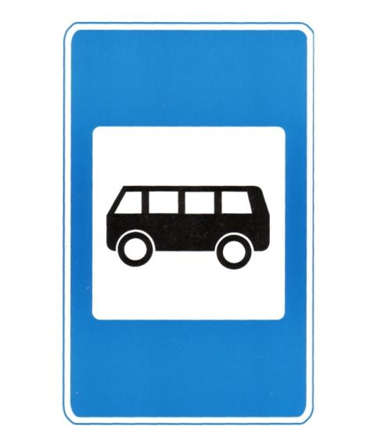
А теперь давайте вспомним важные знаки
Знак водителей стращает
Въезд машинам запрещает!
Не пытайтесь с горяча
Ехать мимо кирпича!
В этом место пешеход
Терпеливо транспорт ждет.
Он пешком устал шагать
Хочет пассажиром стать!
Знак «Дорожные работы»
Чинит здесь дорогу кто-то,
Скорость сбавить нужно будет
Там ведь на дороге люди!

Slide 15
А теперь давайте вспомним важные знаки
Нарисован паровоз, Слышим стук из-под колес, Видим, едет тепловоз, Тот же стук из-под колес. Разницы тут никакой Все равно водитель, стой!
Этот знак тревогу бьет – Вот опасный поворот! Ехать здесь, конечно, можно, Только очень осторожно – Никого не обгонять, Пассажиров не менять
Ты, шофер, не торопись, Видишь знак, остановись! Прежде чем продолжить путь, Осмотреться не забудь

Slide 16
Стань заметней на дороге! Это важно знать!
Светоотражающие элементы повышают видимость пешеходов на неосвещенной дороге и значительно снижают риск возникновения дорожно-транспортных происшествий с их участием.
Виды светоотражающих элементов
- стикеры (могут крепиться к одежде на липучке);
- термополоски (крепятся на ткани с помощью прогрева утюгом);
- жесткие браслеты (скручиваясь, крепятся на руку, ногу или сумку);
- кулоны;
- брелоки;
- значки;
- шнурки.

Slide 17
Стань заметней на дороге! Это важно знать!
Водитель замечает ребенка со световозвращателем на одежде или рюкзачке со значительно большего расстояния, чем пешехода без него. А значит, выше шансы, что трагедии не случится.
Доказано: применение световозвращателей снижает риск наезда автомобиля на пешехода в темное время суток на 85%, то есть более чем в 6,5 раз. Поэтому светоотражатели стали непременным атрибутом пешехода во многих странах

Slide 18
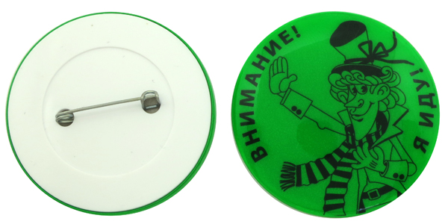
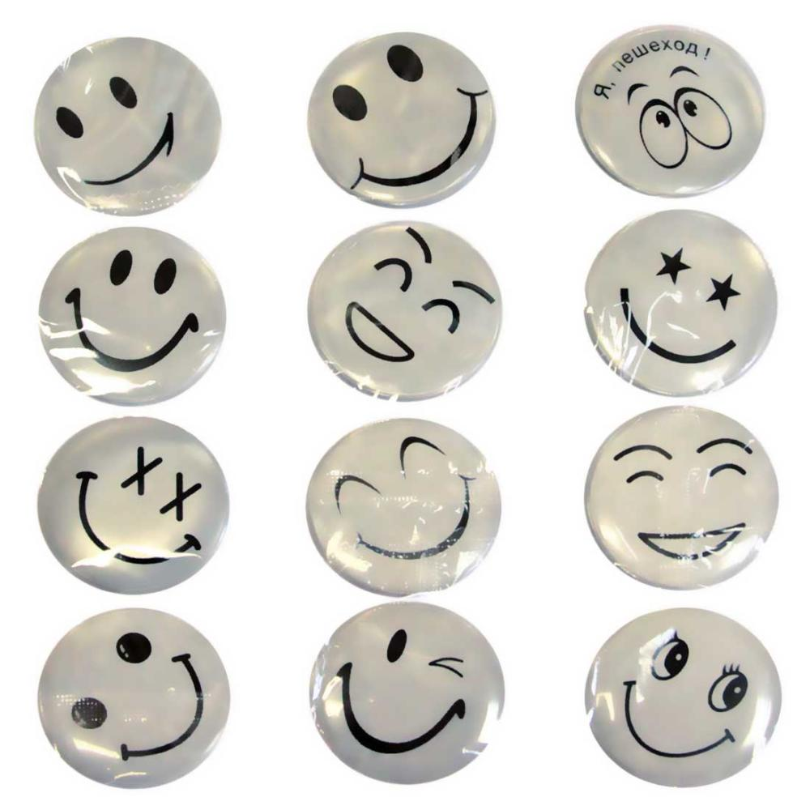
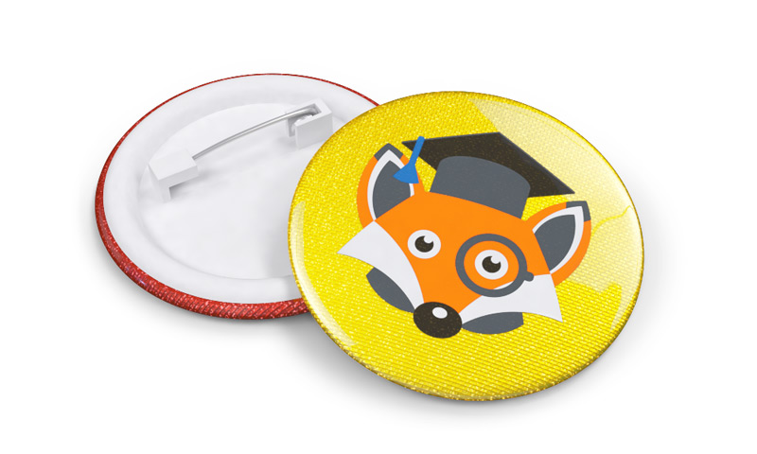
Светоотражающие элементы на одежду :

Slide 19
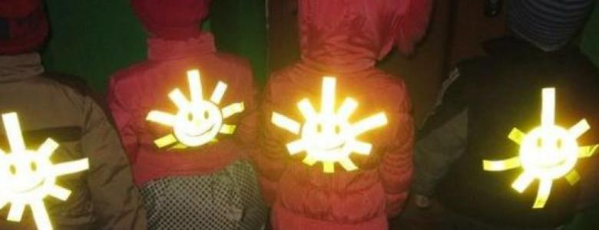
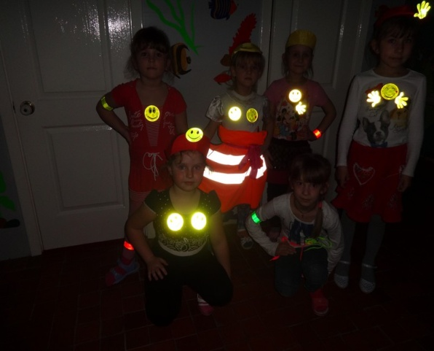
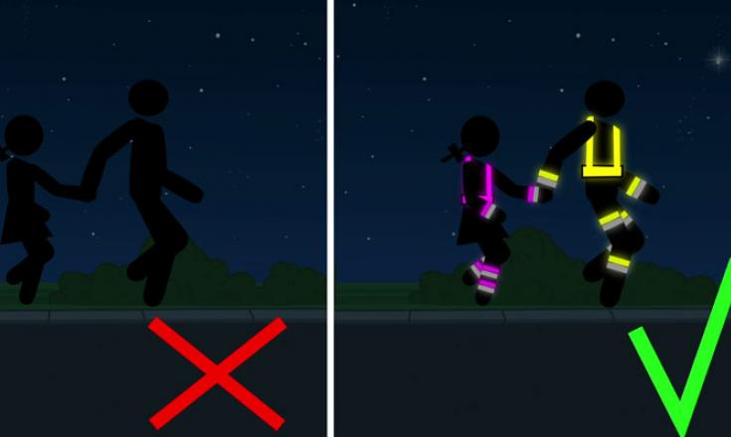
Так они светятся в темноте

